Slide 1
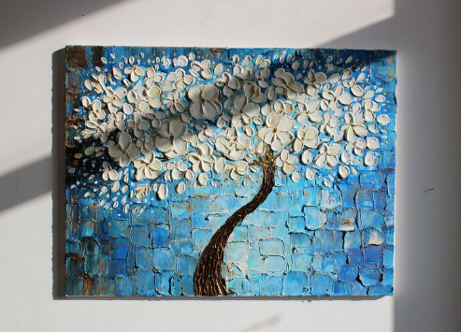
Муниципальное бюджетное учреждение дополнительного образования
«Центр внешкольной работы»
Задание «Знакомство с искусством объема и рельефа.
Скульптурная живопись.
Картины, которые можно потрогать»
Для учащихся 1-3 года обучения
по дополнительной общеразвивающей программе «Флористическая мозаика»
Педагог дополнительного образования
Гура Ольга Анатольевна
г. Петропавловск–Камчатский
2026

Slide 2
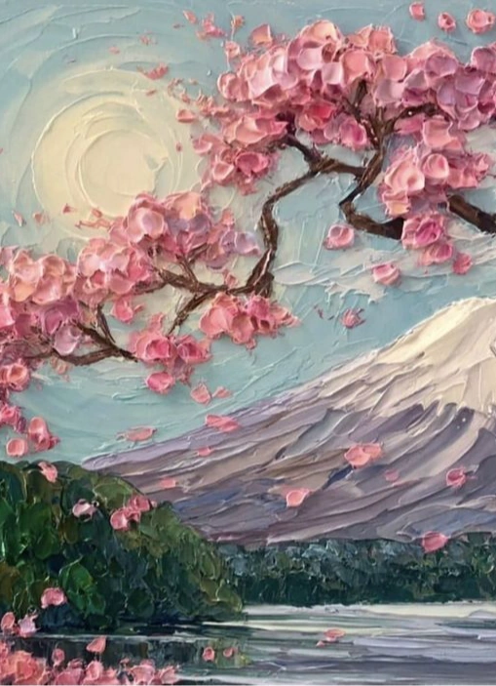
Это техника создания рельефных (объёмных) картин с помощью специальных паст.
Что такое скульптурная живопись?

Slide 3
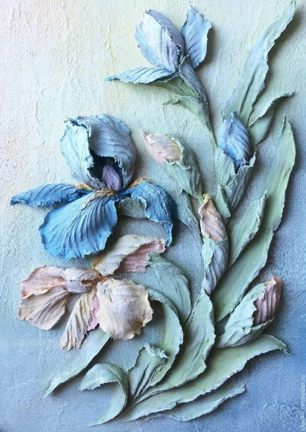
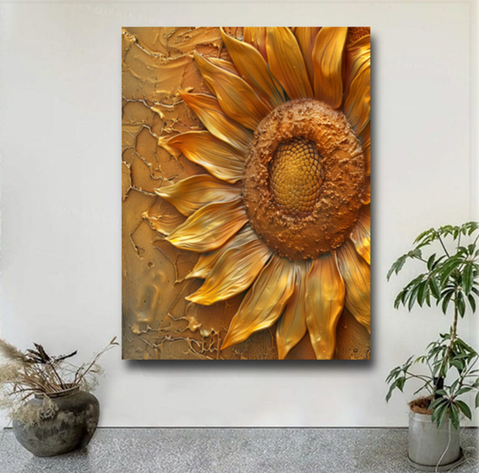

Slide 4
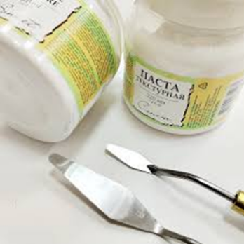
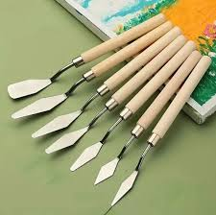
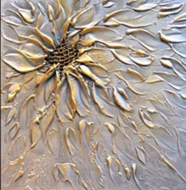
Из чего создается объем?
Картины скульптурной живописи создаются с помощью текстурной пасты или шпаклёвки, которые обладают пластичностью и способностью держать форму.
Для их создания используются мастихины (разных размеров) и краски, а основой служит холст, картон или дерево.

Slide 5
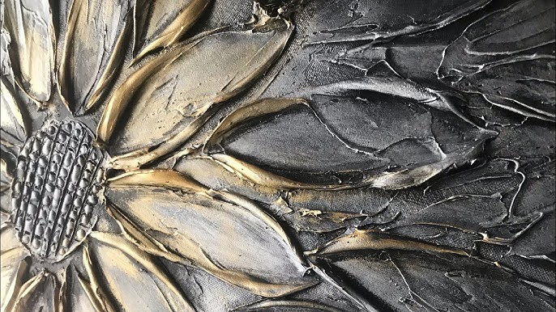
Главное – освоить технику нанесения объема, используя разные смеси для тонких лепестков и толстых форм, а затем раскрашивая их акрилом и защищая лаком.

Slide 6
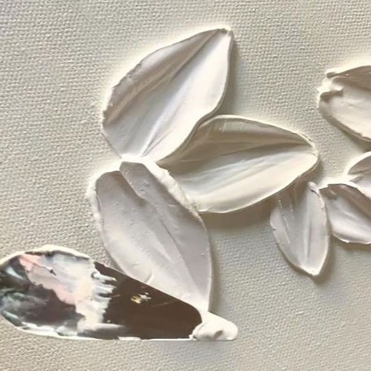
Магия мастихина
С помощью мастихина можно создавать самые разные формы одним движением.

Slide 7
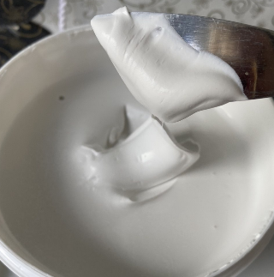
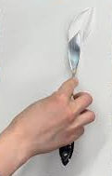
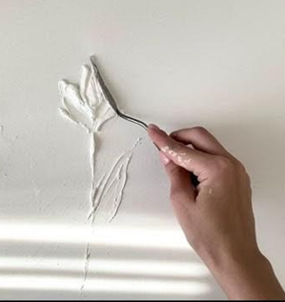
Основа техники - объемный мазок
Короткий базовый показ (3 шага):
  нанести пасту на край мастихина;
  приложить к основе под углом;
  плавно отвести, оставляя объемный след.

Slide 8
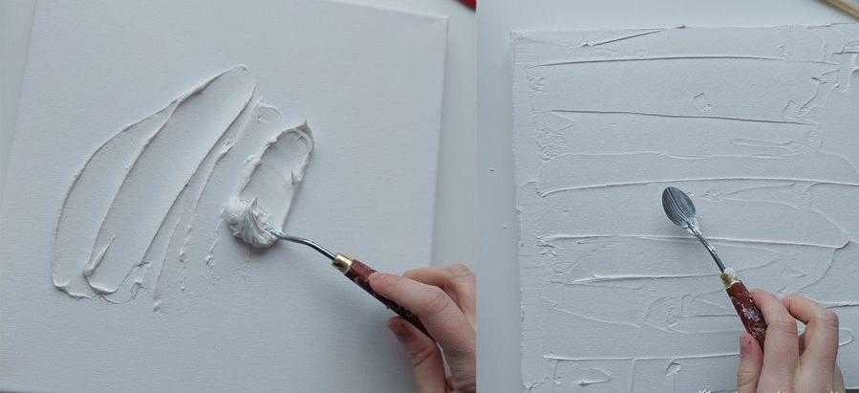
Как создать фон для картины
На фото показаны простые способы нанесения пасты (шпаклевки) мастихином на поверхность полотна.
Таким способом можно создать фон будущего панно.

Slide 9
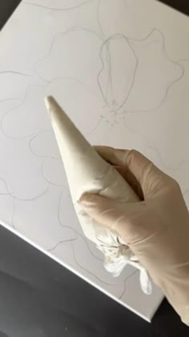
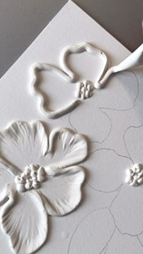
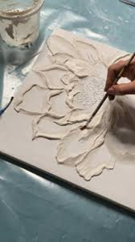
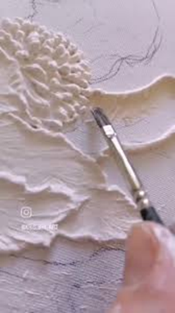
Ажурные линии и тонкие детали
Паста выдавливается через кондитерский мешок по рисунку, как глазурь на торт.
Затем края можно растушевать кистью для плавности.

Slide 10
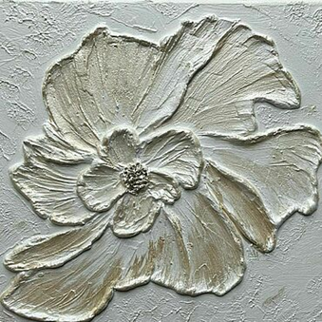
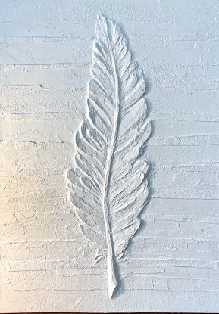
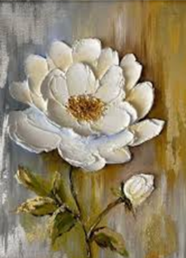
Мир возможностей безграничен
Скульптурной живописью можно создавать что угодно!

Slide 11
Задание для следующего занятия
Подготовьте ответы на следующие вопросы.
Что такое скульптурная живопись?
Какими свойствами должна обладать шпаклёвка/паста для этой техники?
3. Как правильно набрать материал на мастихин, чтобы сформировать лепесток цветка?
Спасибо за внимание!

